Slide 1
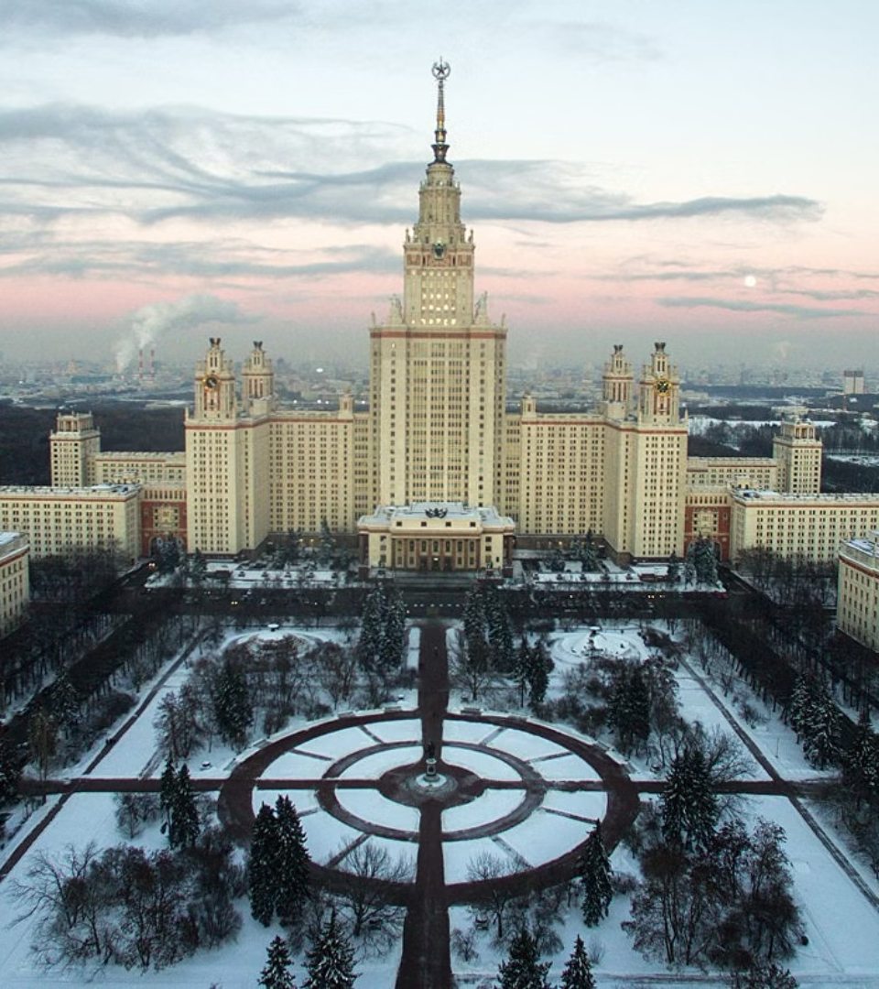
Тема 20. Россия умная: наука и образование - профориентационный урок "Россия – мои горизонты"
newUROKI.net
Здравствуйте, ребята! Сегодня мы поговорим о том, как наука и образование играют ключевую роль в развитии нашей страны.
Презентация профориентационного урока по теме: «Тема 20. Россия умная: наука и образование - профориентационный урок "Россия – мои горизонты" - четверг, 06.02.2025 (6 февраля 2025 года)»
«Новые УРОКИ» newUROKI.net
Всё для учителя – всё бесплатно!

Slide 2
newUROKI.net
Роль науки и образования в экономике России
Инновации
Конкурентоспособность
Новые технологии, открытия и изобретения — это движущая сила прогресса. Россия богата талантливыми учеными, которые способны решать сложные задачи и создавать уникальные продукты.
Высокий уровень образования и квалифицированные кадры — это залог успешной конкуренции на глобальном рынке. Образование открывает двери к высоким технологиям, передовым научным разработкам и экономическому росту.

Slide 3
newUROKI.net
Карта научно-образовательных центров России
Москва
Санкт-Петербург
Новосибирск
МГУ, МФТИ, РАН, НИЦ "Курчатовский институт"
СПбГУ, ИТМО, Политехнический университет Петра Великого
Новосибирский государственный университет, Институт ядерной физики им. Г. И. Будкера СО РАН
Другие города
Казань, Екатеринбург, Томск, Красноярск, Ростов-на-Дону, Владивосток

Slide 4
newUROKI.net
Современные профессии в науке и образовании
Биотехнолог
Программист
Инженер-робототехник
Разработка лекарств, новых материалов, экологически чистых продуктов.
Создание программного обеспечения, искусственного интеллекта, робототехники.
Разработка и производство роботов, автоматизация производства, исследования космоса.
Учитель
Обучение детей, формирование личности, передача знаний и опыта.

Slide 5
newUROKI.net
Профориентация 6-7 класс
1
Игра "Мои первые шаги в науку"
2
Групповая работа
3
Обзор кружков
Составление списка школьных предметов, важных для научной карьеры.
Дополнительное образование для будущих ученых.
Знакомство с базовыми научными профессиями через интерактивные карточки.

Slide 6
newUROKI.net
Профориентация 8-9 класс
1
Практикум
Составляем образовательный маршрут. Обзор колледжей и техникумов научно-технического профиля.
2
Групповой проект
Карьерная лестница в науке. Анализ требований к профессионально важным качествам научных работников.
3
Профильное обучение
Знакомство с программами профильного обучения в старшей школе.

Slide 7
newUROKI.net
Профориентация 10-11 класс
Индивидуальная траектория
1
Создание персонального плана.
Ведущие вузы
2
Анализ программ бакалавриата и магистратуры.
Научная аспирантура
3
Как поступить?
Гранты
4
Финансовая поддержка молодых ученых.
Стажировки
5
Практика в научно-исследовательских институтах.

